Slide 1
Les 5 Stad en Wijk lj1 p1 30 september
Sociale kant van leefbaarheid
Week 1 | Week 2 | Week 3 | Week 4 | Week 5 | Week 6 | Week 7 | Week 8 | V | Week 9 | Week 10

Slide 2
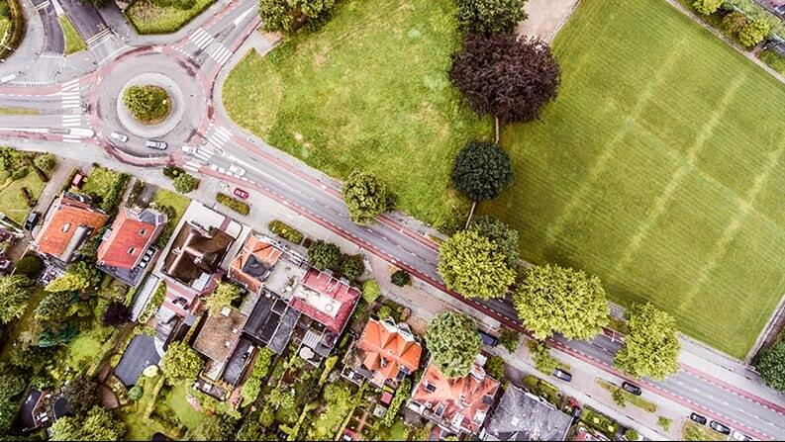
Wat hebben we al gedaan:
Wijkschouw : versie 1 van de SWOT ingeleverd via je LA Wijkschouw
Data van de site als Lemon of Leefbarometer toegevoegd: dit is versie 2
Versie 3 gemaakt met input vanuit de sociale leefbaarheid.
Allemaal gemaakt?

Slide 3
Versie 3 van de SWOT, korte herhaling:
om brede leefbaarheid in kaart te brengen heb je ook de sociale kant nodig.
- De mensen in de wijken > bewoners, doelgroepen
- Demografie + deskresearch voor de data
- Wat mensen willen, nodig hebben of vinden > field research
- Bewonersparticipatie belangrijk
- Versterken van sociale cohesie
- Verband tussen sociale cohesie en sociale veiligheid
https://www.youtube.com/watch?v=hVReMMYK50E
Notes:
Filmpje van Van Kooten en de Bie, bladblazers.

Slide 4
De mensen in de wijken: bewoners, doelgroepen Demografie + deskresearch voor de data
Doelgroepen die je kunt herkennen in de wijk door een indeling te maken op bv.
- Leeftijd
Opleidingsniveau
Problematiek
Gelijke interesse
Culturele achtergrond
Sociaal economische achtergrond

Slide 5
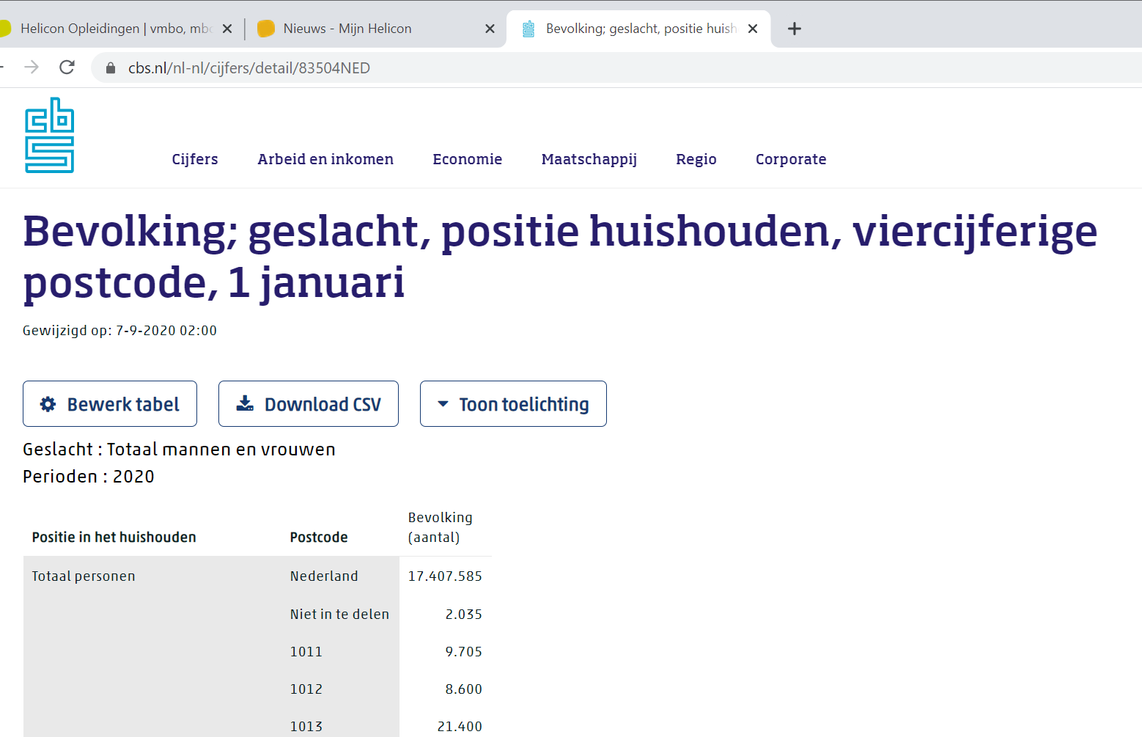
Demografie is een vakgebied waarin de kwantitatieve kenmerken van een bevolking worden bestudeerd.
Bij demografie worden op verschillende manieren de eigenschappen van een samenleving in kaart gebracht. Men bestudeert als demograaf onder andere de verdeling van leeftijd, geslacht, etniciteit en opleidingsniveau over de gehele samenleving. Demografie omvat niet alleen de omvang en structuur van de bevolking, maar bestudeert ook ontwikkelingen in de tijd, zoals het aantal geboorten, sterfgevallen en migratie.
CBS

Slide 6
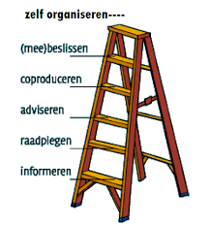
Bewonersparticipatie

Slide 7
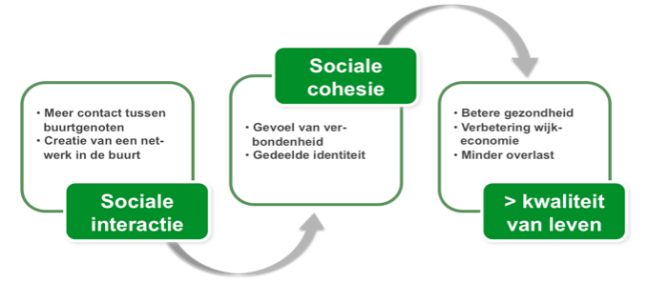
Sociale cohesie
https://www.cbs.nl/nl-nl/maatwerk/2019/28/prettig-wonen-in-den-haag-2015-2017
Filmpje van CBS over onderzoek, analyse en verbeteringen ikv leefbaarheid.

Slide 8
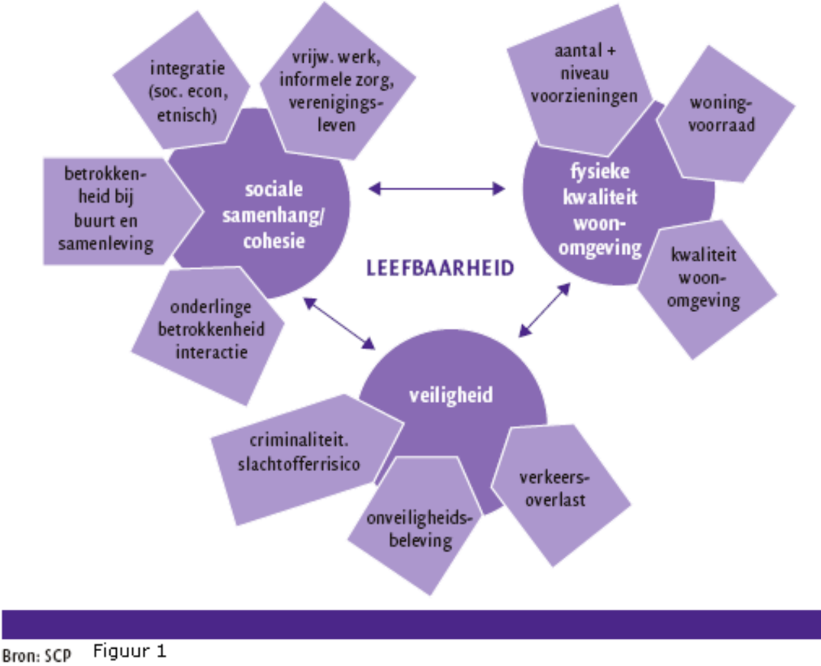
En daar is ‘ie weer:
Notes:
Herhalen van vorige les. Wat weten de leerlingen nog?

Slide 9
Opdracht:
Maak een nieuw document aan voor wat deskresearch:
Doe een klein demografisch onderzoek naar de bewoners van je wijk / dorp: neem daarin in ieder geval de leeftijdsopbouw, gemiddeld aantal personen per huidhouden en het aantal personen met een migratieachtergrond in ieder geval. Gebruik de site van het CBS hiervoor.
Onderzoek en beschrijf hoe de bewoners in je wijk gescoord hebben op onderdelen van de ‘sociale leefbaarheid’ in de Leefbarometer of Lemon-meting. Gebruik een van beide sites hiervoor.
Zoek of je wijkinitiatieven kunt vinden op gebeid van sociale leefbaarheid en beschrijf die kort. Dit kun je vinden op bv. de site van de gemeente, de wijkraad of dorpsraad. Maar ook op een site of andere social media van bv. organisatie voor sociaal cultureel werk of wijkbewoners
Wat valt je bij al die bronnen op aan de ‘stand van zaken op gebied van de sociale leefbaarheid’? Knelpunten? Positieve ontwikkelingen? Wat is een onderwerp, probleem of thema voor verbetering?
Vul alle informatie die je nu verzameld hebt, in je SWOT in en zo ontstaat versie

Slide 10
Verbeterplannen maken.
Wijkschouw:
SWOT 1
Data:
SWOT 2
Sociale leefbaarheid:
SWOT 3
Waar zitten verbeter-punten?

Slide 11
Stap 1 om de leefbaarheid in je wijk te versterken:
Bespreek in tweetallen de laatste versie van de SWOT en help elkaar bij het bepalen van 2 verbeterpunten:
1 punt om de fysieke leefbaarheid te vergroten
1 punt om de sociale leefbaarheid te vergroten.
Schrijf die op onder versie 3 van je SWOT.

Slide 12
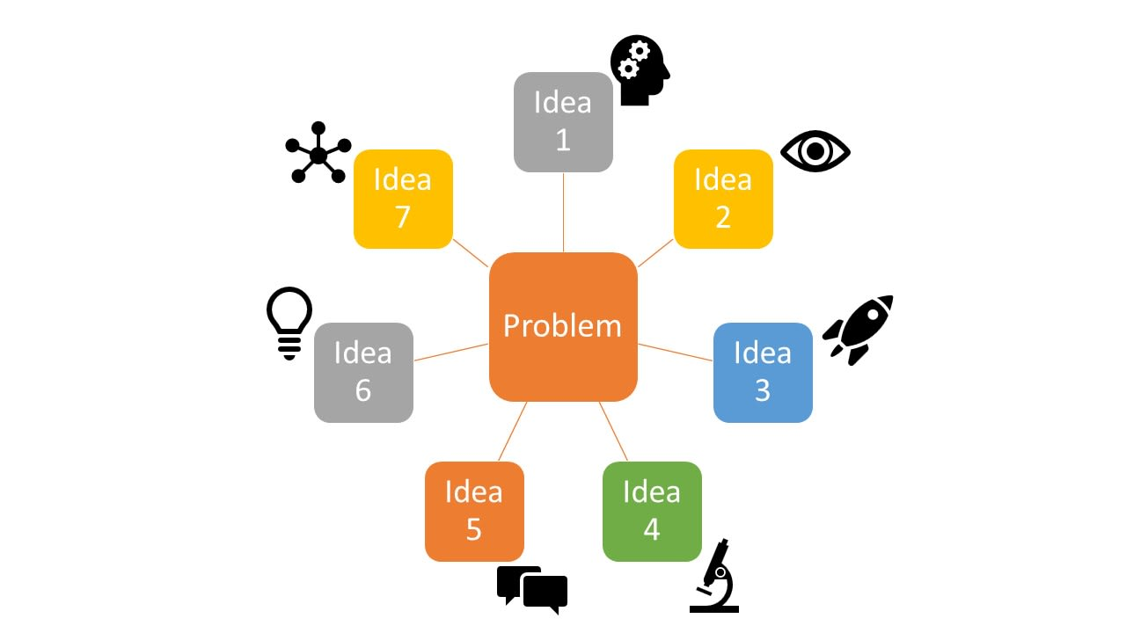
Stap 2: de aanpak van de knelpunten

Slide 13
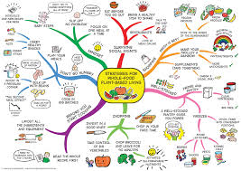
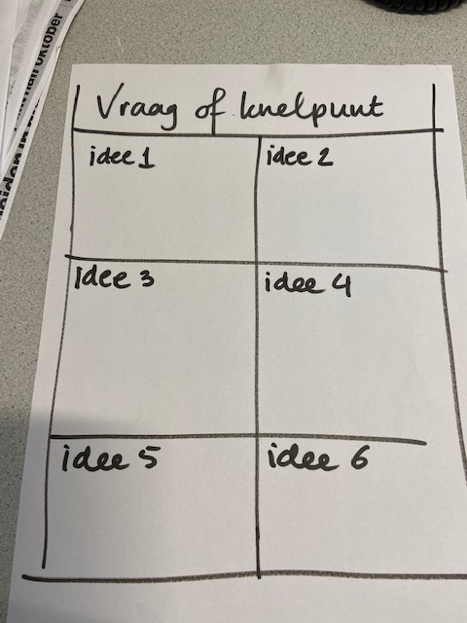
Maak een mindmap of een ideeën raamwerk met al jullie ideeën:

Slide 14
Stap 3: input verzamelen
Ga naar Wiki en zoek onder les 5 de bijlage met heeeeeel veel ideeën;
a) Welke van deze ideeën dragen bij aan het oplossen van de knelpunten?
b) Vul die aan in je mindmap.

Slide 15
Richtingen van oplossingen:
Op gebied van fysieke leefbaarheid:
Zichtbaarheid
Eenduidigheid
Toegankelijkheid
Aantrekkelijkheid
Op gebied van de sociale leefbaarheid?!

Slide 16
Stap 4: keuze maken & uitwerken
Analyse
SWOT 1,2 & 3
Knelpunten bepalen
Oplossingen zoeken
Keuze en uitwerking van oplossingen.
Welke ideeën zijn reëel en toepasbaar > maak een keuze en werk die uit.

Slide 17
Tot volgende week!

